Slide 1
เปิดโลกทัศน์กับ วิทวัส

Slide 2
บุคคลที่ผมสนใจ
ไมเคิล ฟาราเดย์ พนักงานเย็บหนังสือ สู่นักวิทยาศาสตร์ผู้ทำไดนาโมต้นแบบเครื่องกำเนิดไฟฟ้า

Slide 3
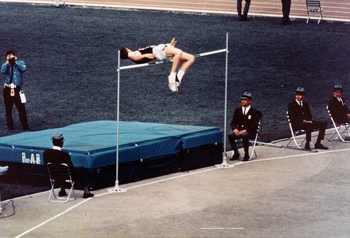
การกระโดดสูงสไตล์ Fosbury flop กับบทเรียนที่บอกว่าอาจจะมีวิธีอื่นทีดีกว่าวิธีที่เราทำมาตลอด
Dick Fosbury ผู้เปลี่ยนกีฬากระโดดสูงเข้าสู่ศตวรรษใหม่อย่างที่ไม่เคยมีมาก่อน ในการแข่งขันกีฬาโอลิมปิคปี ค.ศ.1968 ที่เม็กซิโก

Slide 4
King Salman bin Abdulaziz Al Saud & Muhammad bin Salman
Muhammad bin Nayef 29 April 2015 – 21 June 2017

Slide 5
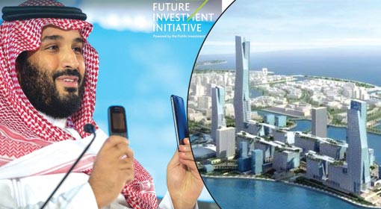
Mega Project
Crown Prince Mohammad bin Salman แถลงการณ์โครงการสร้างเมืองแห่งอนาคต Neom
ลงทุน 500 พันล้านดอลล่าห์สหรัฐ
จุดประสงค์เพื่อเป็นเมืองแห่งอนาคต ที่มนุษย์อาศัยอยู่ร่วมกับเทคโนโลยี และไม่ใช้พลังงาน จากปิโตเลียม
โครงการนี้ได้ว่าจ้าง Dr. Klaus Kleinfeld, Chief Executive of NEOM, former CEO of Arconic เป็นประธานที่ปรึกษาโครงการ

Slide 6
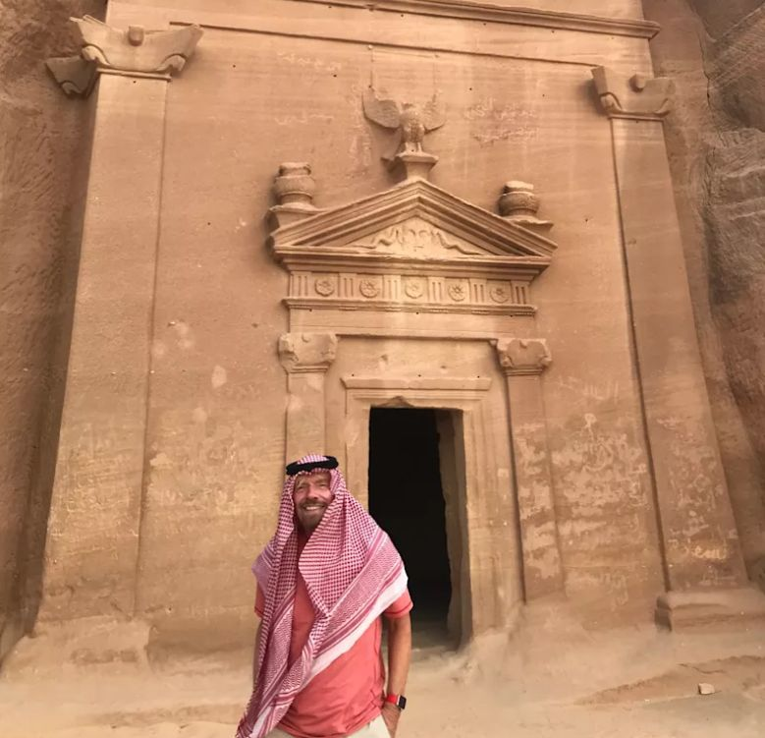
Mega Project
พัฒนา 50 เกาะ ในทะเลแดง(Red Sea) สู่แหล่งท่องเที่ยวระดับ luxury
ลงทุน 15,000 ล้านรียาล หรือประมาณ 127,500 ล้านบาท
จะทำให้เกิดการจ้างงาน 35,000 คน
ผู้บริหารสายการบิน Virgin airlines Richard Branson ได้เข้ามาร่วมลงทุน 1,000 ล้าน ดอลล่าห์สหรัฐ

Slide 7
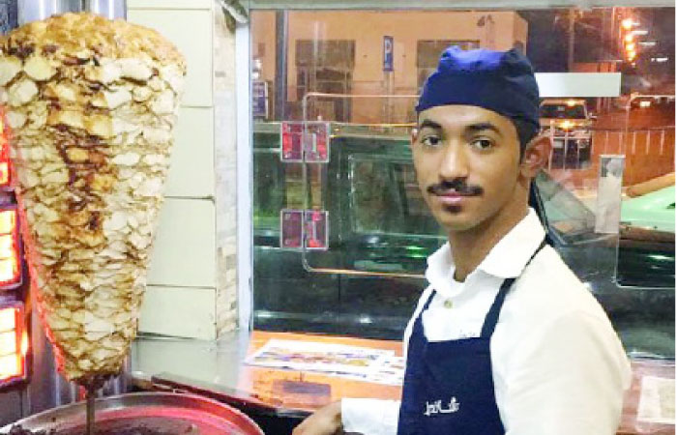
ผู้ปฏิวัติสังคม
22 November 2016 หนังสือพิมพ์ท้องถิ่นภาษาอังกฤษ ได้ลงข่าว Jumana Makkiหญิงขายชาริมถนน ที่เมืองมาดินะห์
11 January 2017 หนังสือพิมพ์ท้องถิ่นภาษาอังกฟษ ได้ลงข่าว Murtada Al-Musaileem เด็กหนุ่มซึ่งกำลังศึกษาในระดับมัธยมได้ออกมาทำงานขาย shawama ที่เมืองดัมมัม

Slide 8
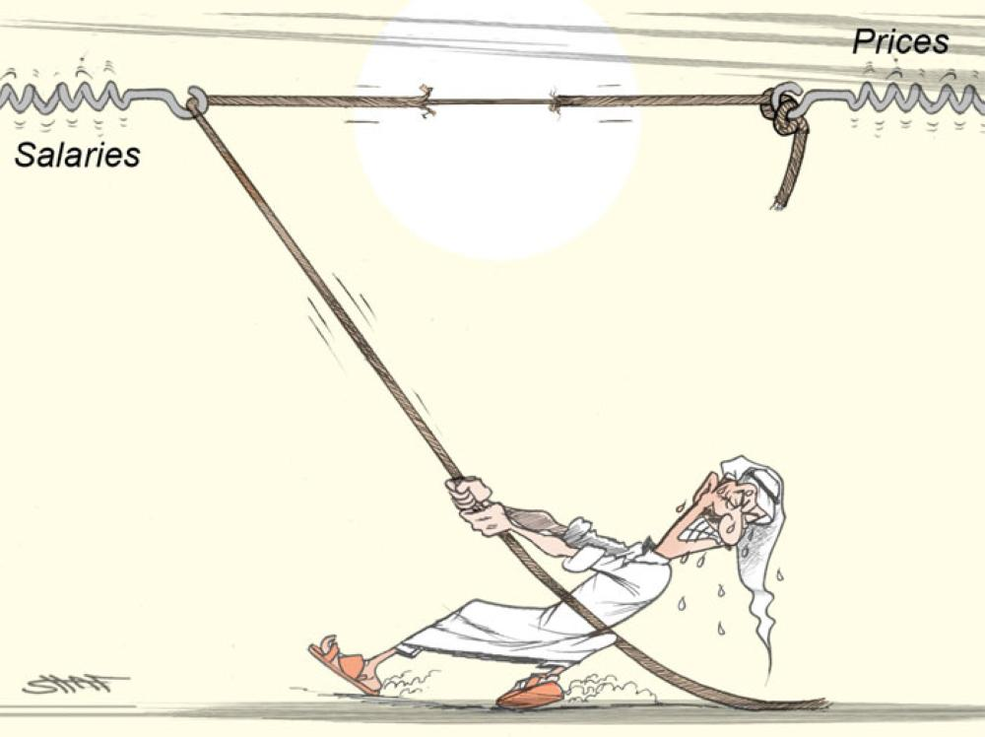
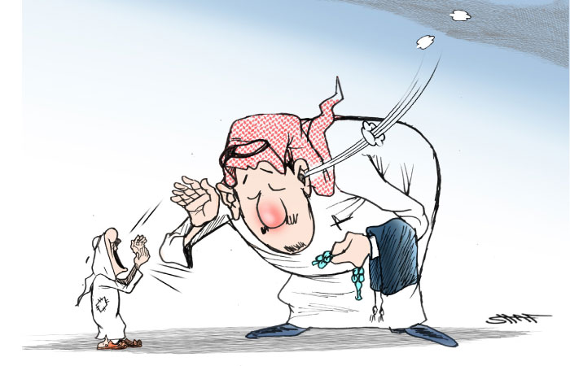
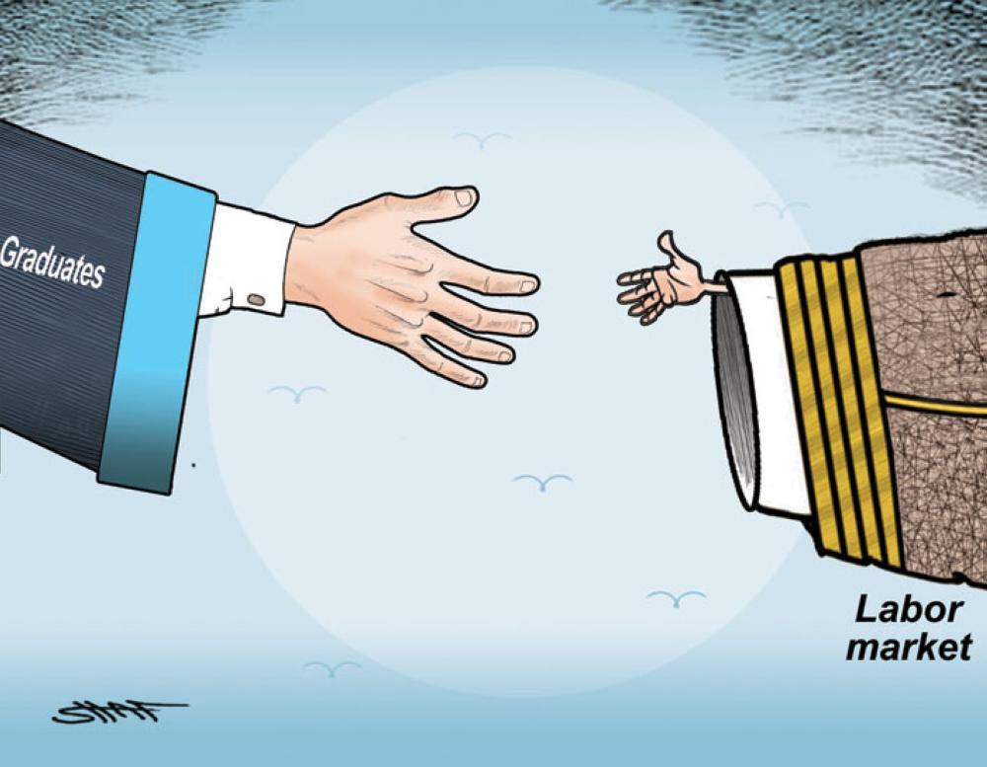

Slide 9
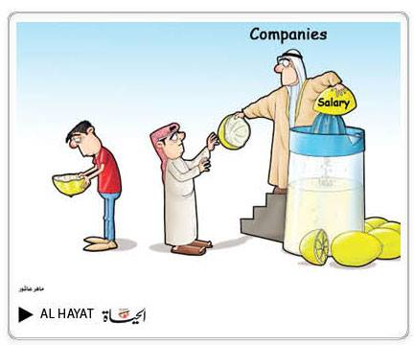
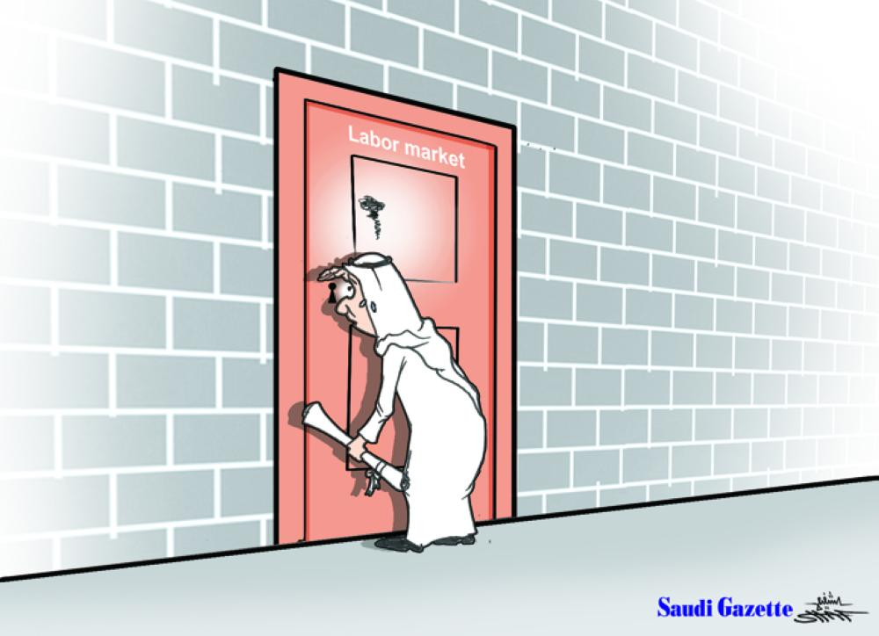

Slide 10
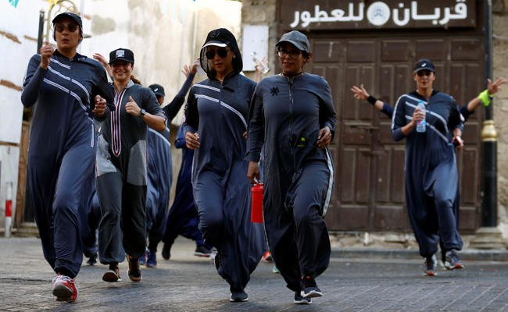
Women's Day with a jog in Jeddah

Slide 11
การยกระดับความสัมพันธ์ ไทย - ซาอุดีอาระเบีย
10 ตุลาคม พ.ศ. 2559 ที่กระทรวงการต่างประเทศ พลเอกประยุทธ์ จันทร์โอชา นายกรัฐมนตรี พบปะหารือสามฝ่ายร่วมกับนายอเดล อัล-จูเบอีร์ รัฐมนตรีต่างประเทศราชอาณาจักรซาอุดีอาระเบีย นับเป็นครั้งแรกในรอบกว่า 25 ปีที่ผู้แทนระดับสูงของสองประเทศได้หารือกัน หลังความสัมพันธ์สองประเทศถูกลดระดับลง โดยการหารือครั้งนี้มี เจ้าชายคอลิฟะห์ บิน ซัลมาน อัล คอลิฟะห์ นายกรัฐมนตรีแห่งราชอาณาจักรบาห์เรนเข้าร่วมด้วย

Slide 13
การยกระดับความสัมพันธ์ ไทย - ซาอุดีอาระเบีย
16 มกราคม 2563
นายดอน ปรมัตวินัย หารือกับเจ้าชายฟัยศ็อล บิน ฟัรฮาน อัลซะอูด รัฐมนตรีต่างประเทศซาอุดีอาระเบีย กับนายอาดิล บิน อะหมัด อัลณูบีร รัฐมนตรีแห่งรัฐด้านกิจการต่างประเทศและอดีตรัฐมนตรีต่างประเทศซาอุดีอาระเบีย

Slide 14
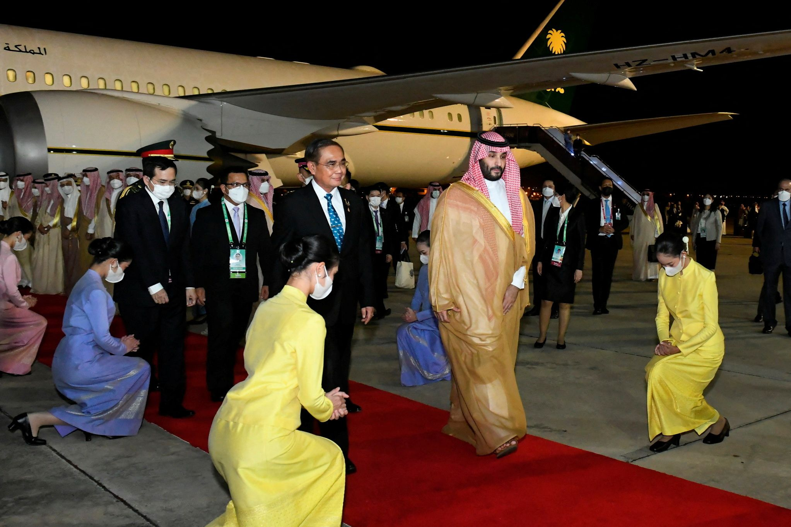
การยกระดับความสัมพันธ์ ไทย - ซาอุดีอาระเบีย
พลเอก ประยุทธ์ จันทรโอชา ได้เยือนซาอุดีอาระเบีย เมื่อ 25 -26 มกราคม พ.ศ.2565
ครั้งแรกในรอบ 33 ปี

Slide 15
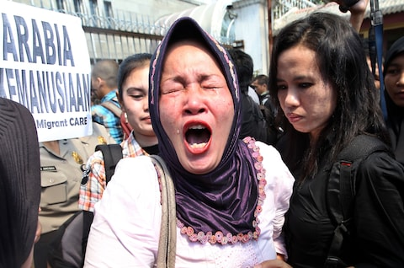
President Joko Widodo Saudi Arabia’s foreign minister, Adel al-Jubeir
Tursilawati, who was working in the city of Ta’if, was found guilty of killing her employer in June 2011

Slide 16
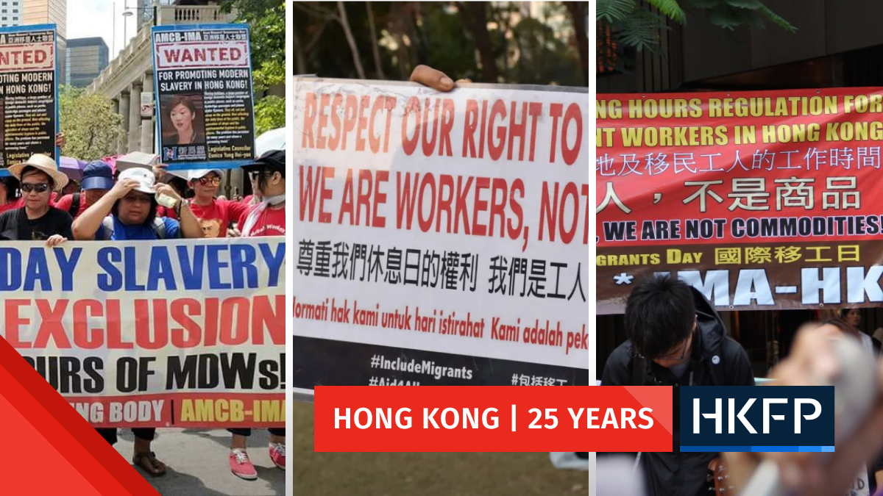

Slide 17
ปัญหาความขัดแย้งในตะวันออกกลาง

Slide 18
Civil War

Slide 19
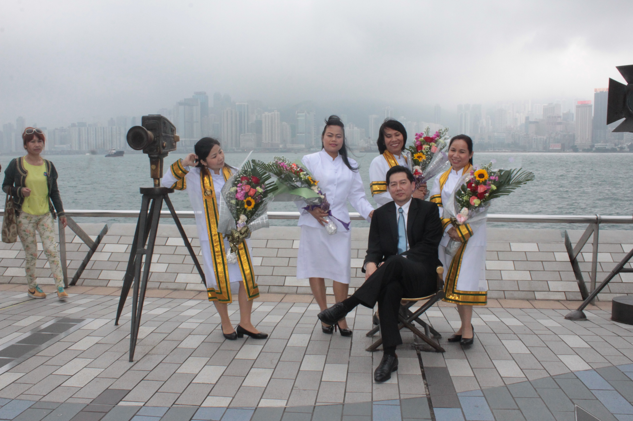

Slide 20
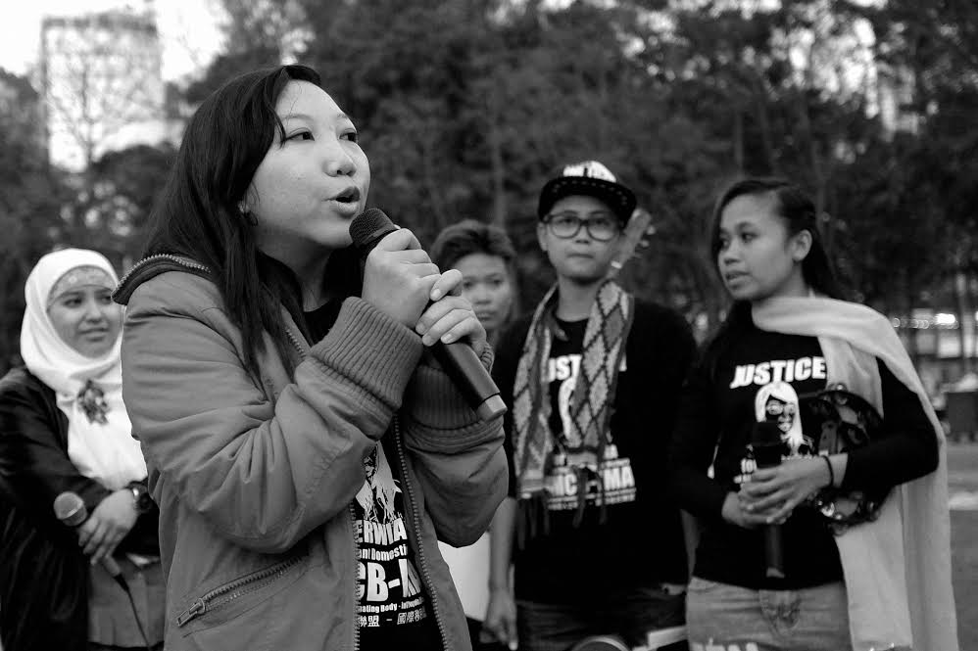
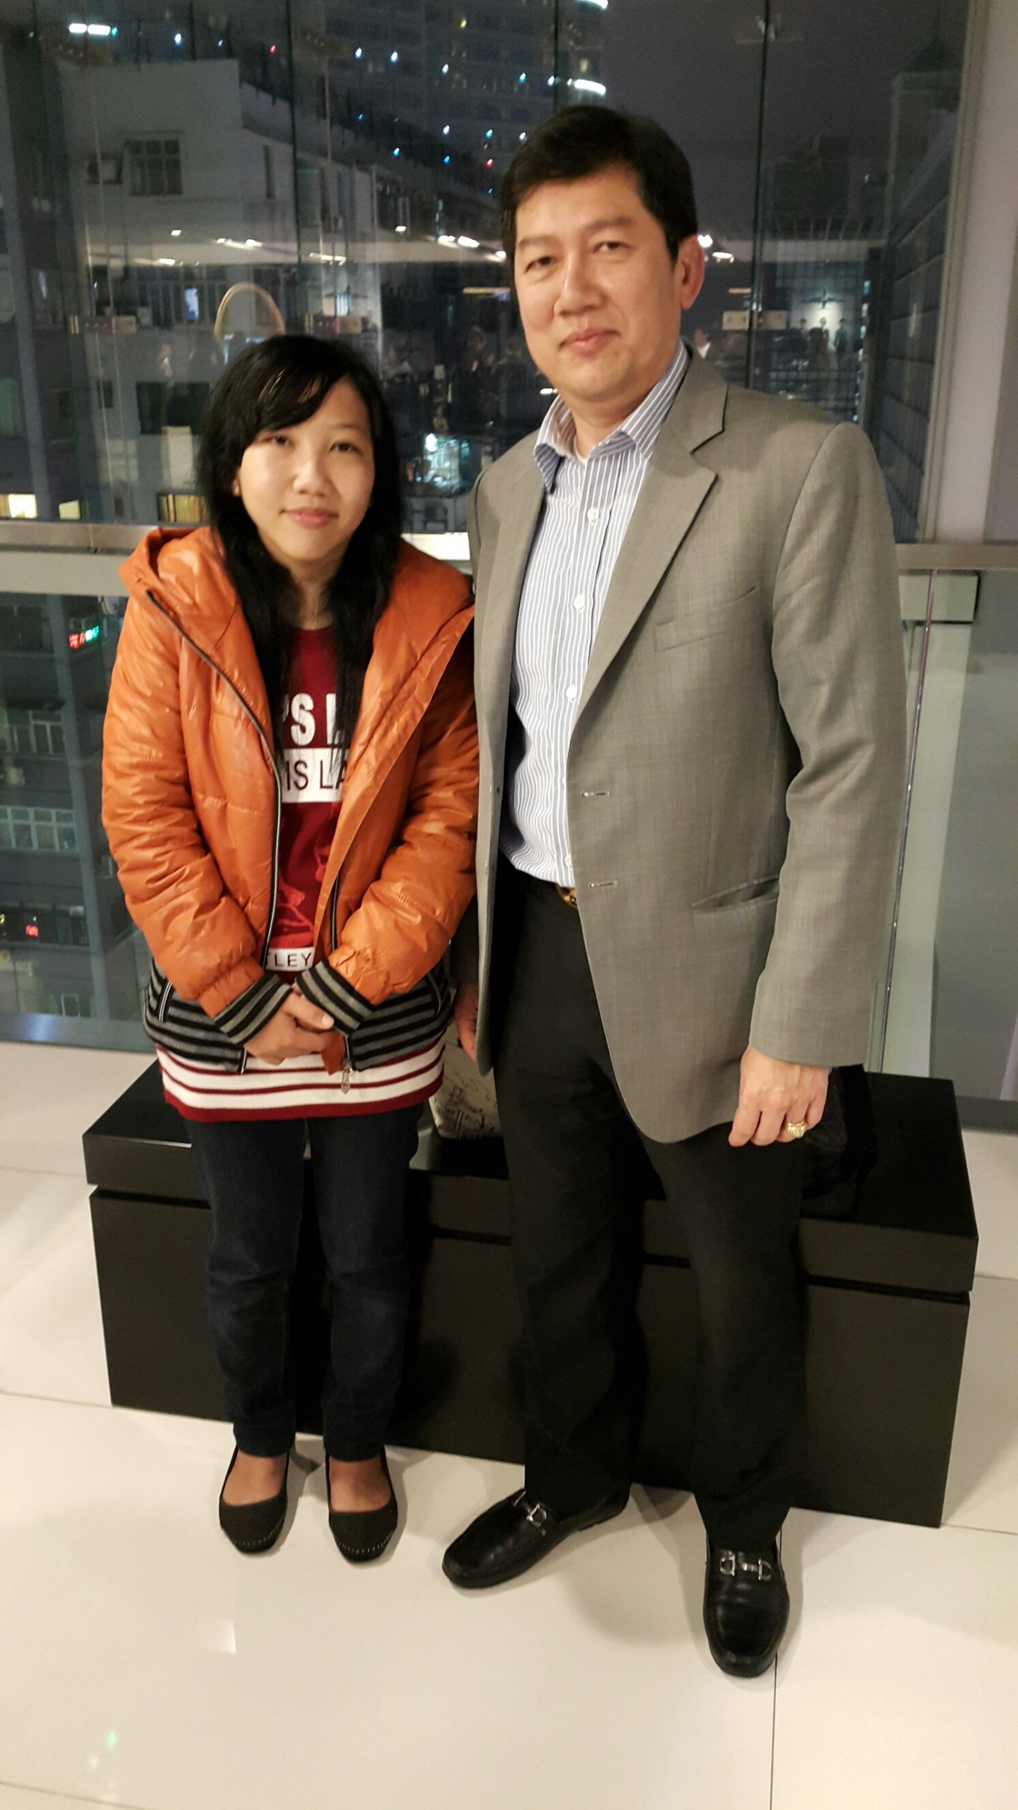
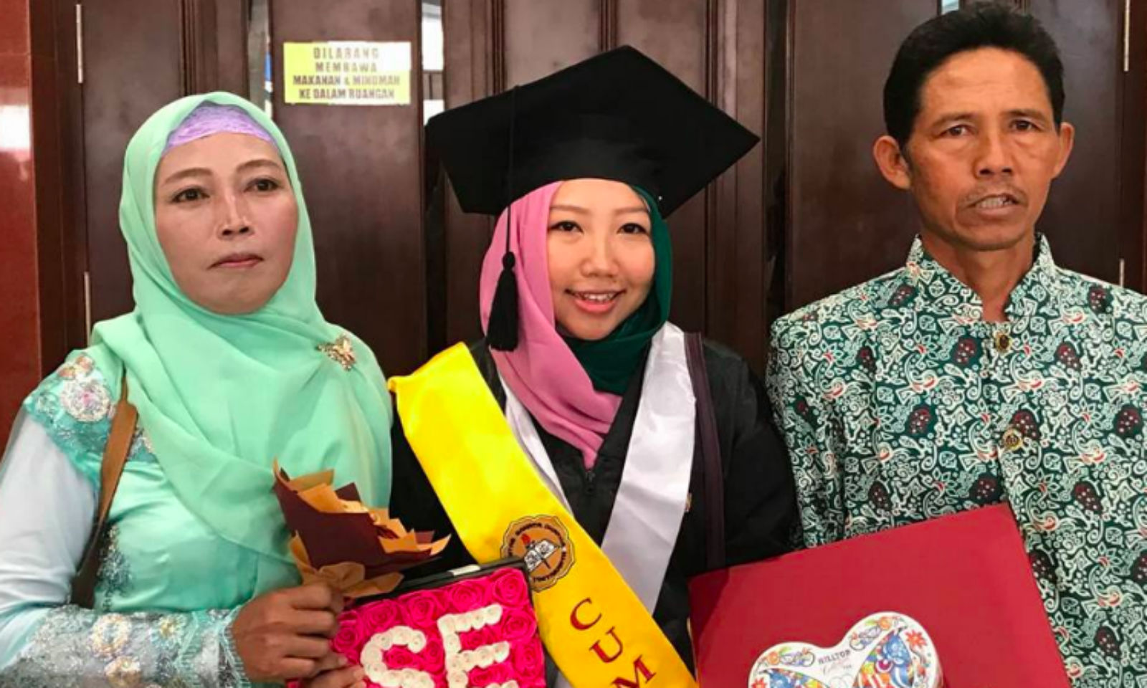
Erwiana Sulistyaningsih Domestic helper in Hong Kong 2014

Slide 21
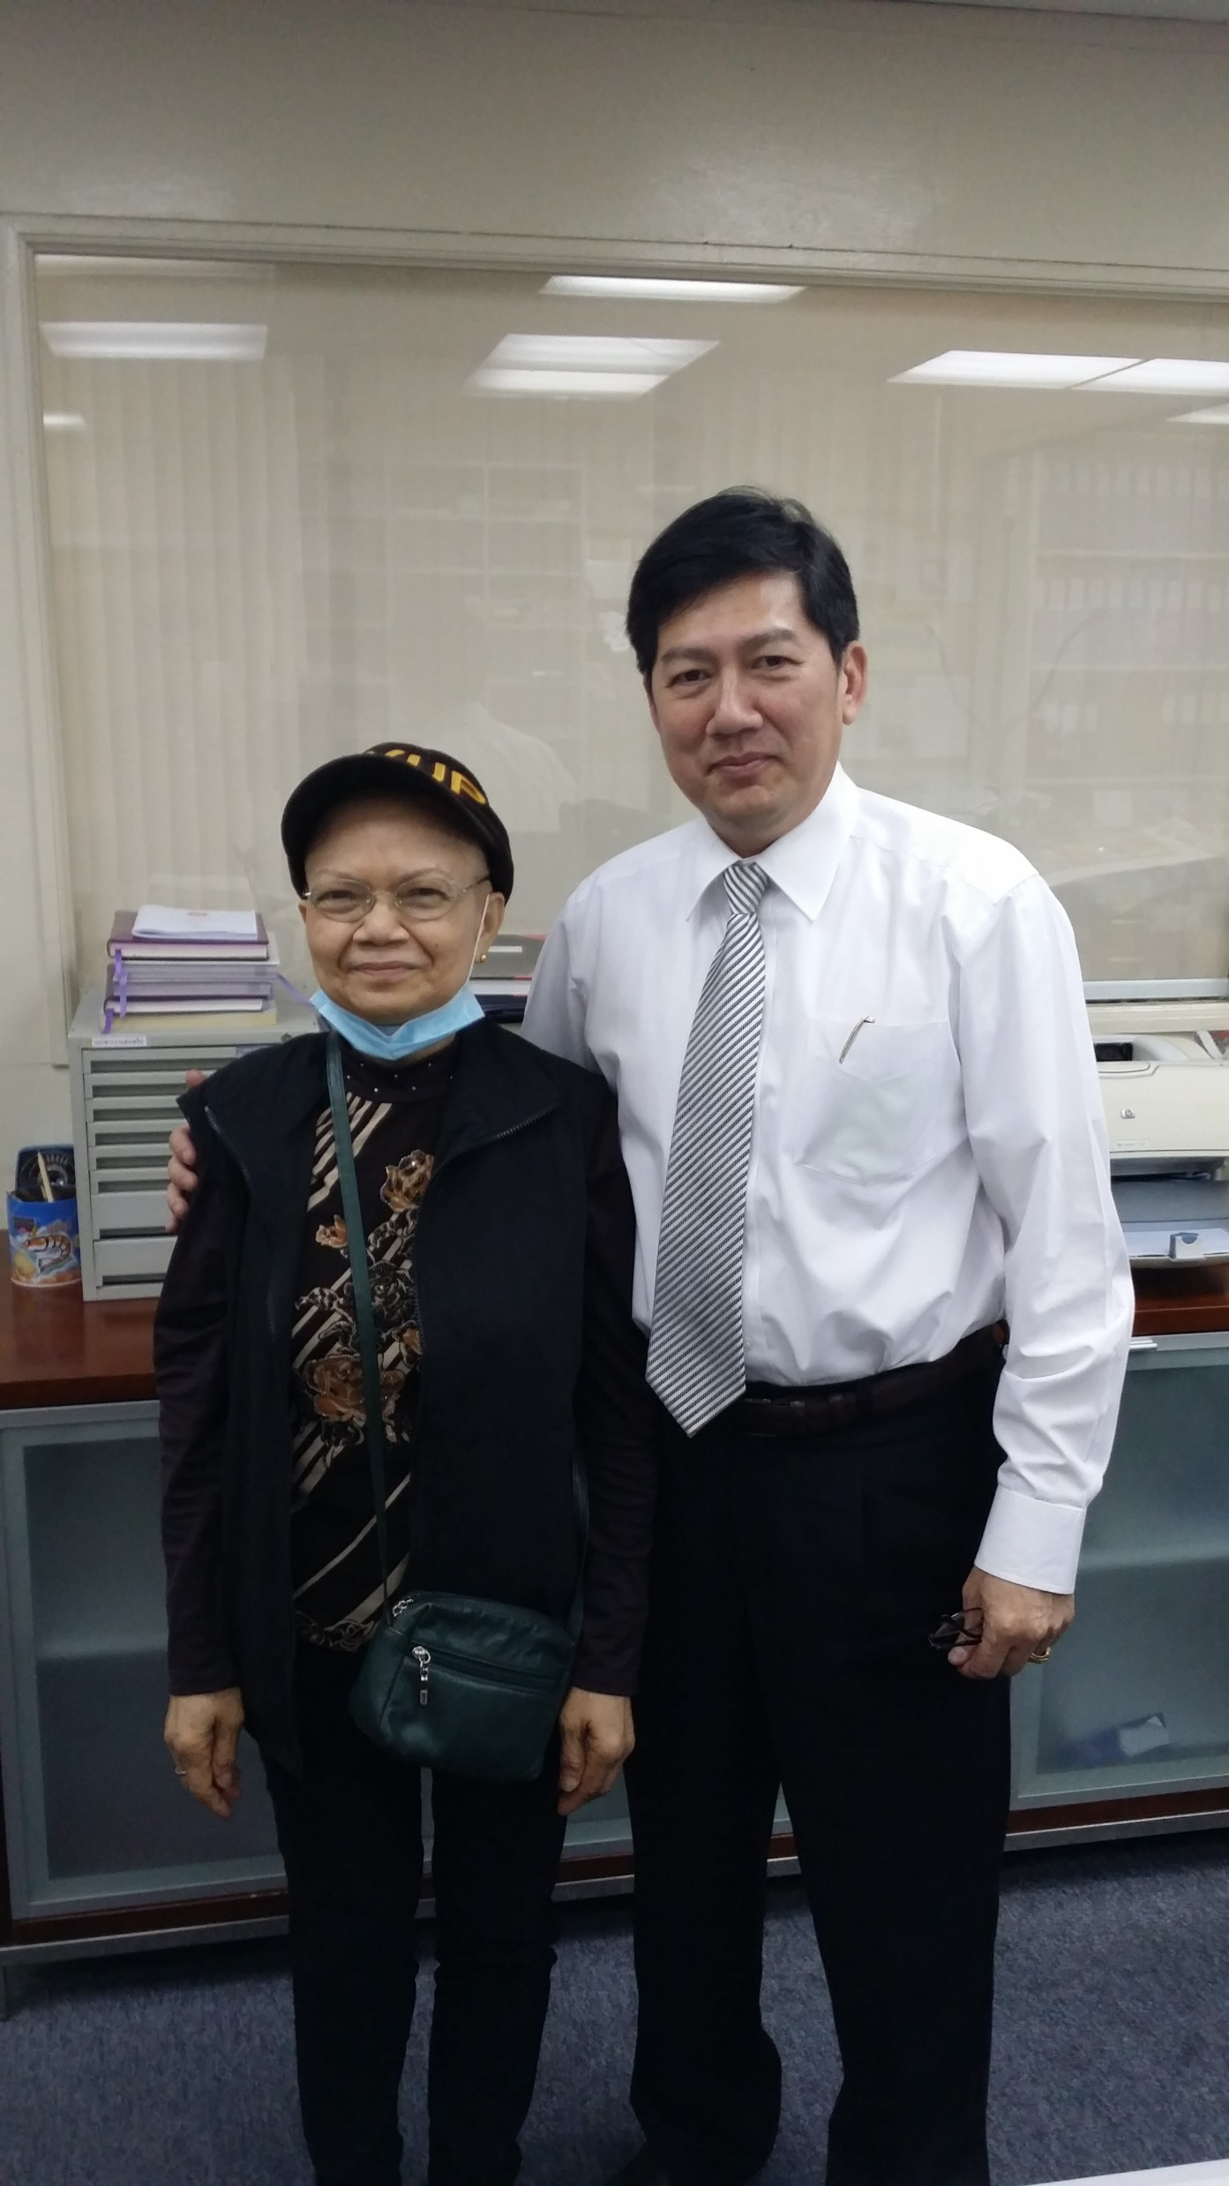

Slide 23
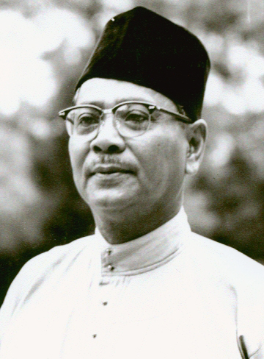
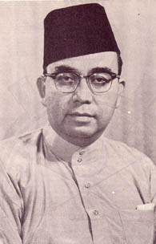
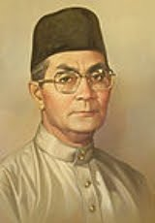
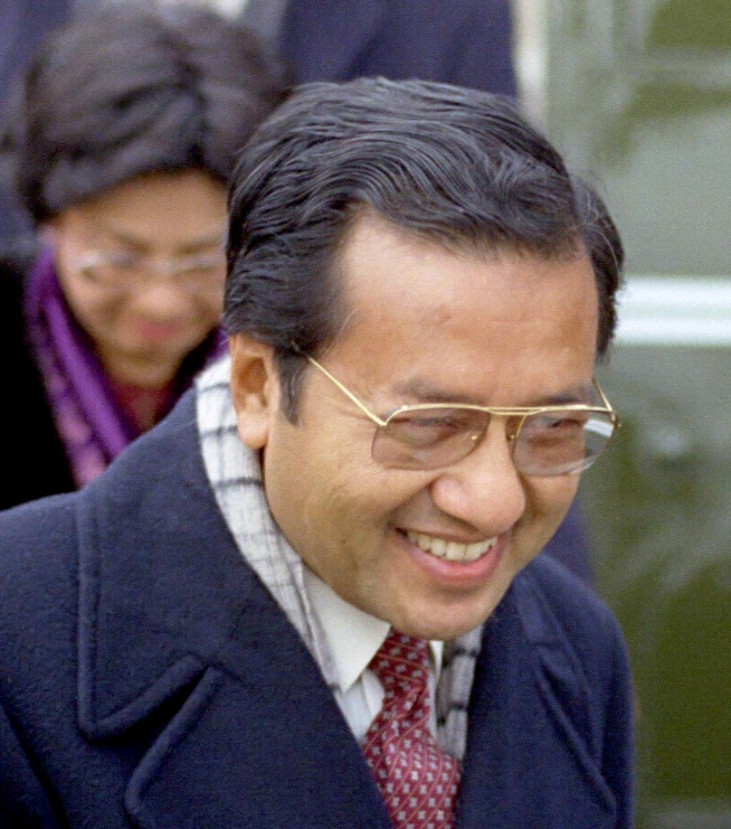
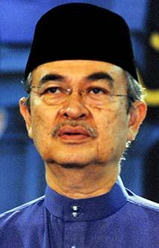
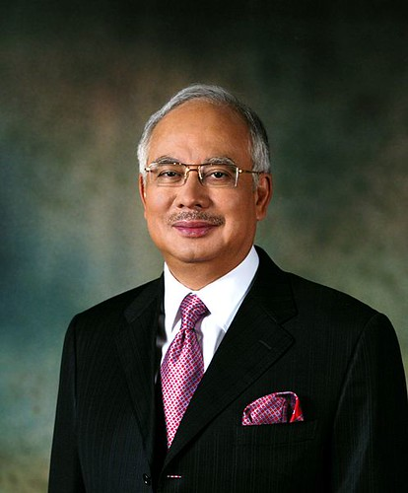
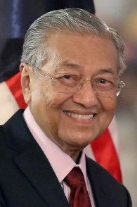
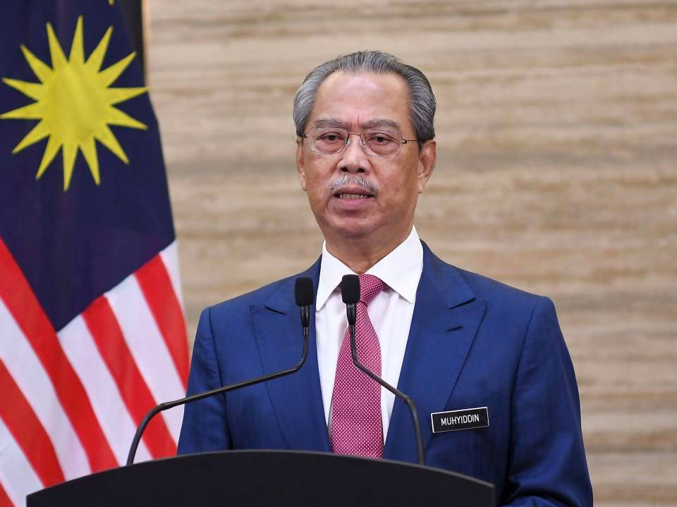
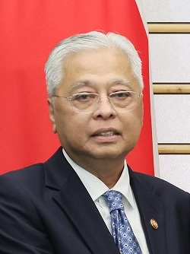

Slide 26
The Power of Youth

Slide 27
การทำงานจะไม่มีวันสิ้นสุด หากคุณมีความสุขกับมัน
มองโลกในแง่ดี โลกสวยแต่ไม่สวยทั้งหมด
อยู่กับปัจจุบัน
มุมมองที่นำมาเล่าเรียงต้องคำนึงถึงสถานการณ์
ไม่สนใจว่าผลงานที่ได้รับจะมีมูลค่าสูงล้น
ควบคุมเวลาไม่ให้เกิดความกดดันแก่ตัวเอง
ควบคุมร่างกายให้ได้รับของดี ของมีค่า อาหารดีมีคุณประโยชน์
เข้าใจและยอมรับในความหมายของชีวิตตนเอง
ความรู้สึกนึกคิด
มุ่งมั่นตั้งใจ
เติมพลังด้วยความฮึกเหิม
ไปได้ถึงฝัน

Slide 28
ขอบคุณมากครับ
สวัสดีครับ

